Slide 1



Primjena sustava Infor EAM u KD VIK Rijeka
DO BIH: Informacijski sistemi u održavanju
Zenica, 08.04.2014.

Slide 2

Uvod
Sadržaj prezentacije
Profil i područje djelovanja tvrtke Vodovod i kanalizacija d.o.o. Rijeka, PRJ Vodovod
Primjena informacijskog sustava za upravljanje održavanjem u okviru projekta Sustav Upravljanja tehničkim održavanjem (SUTO)
Zaključak

Slide 3

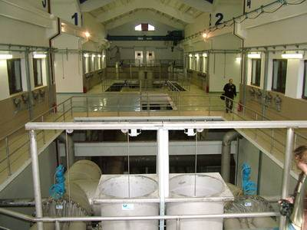
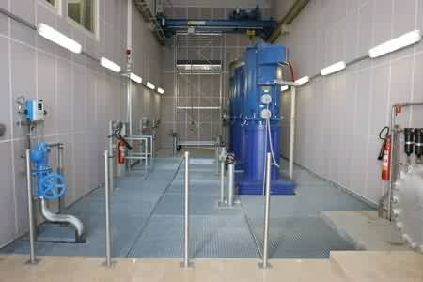
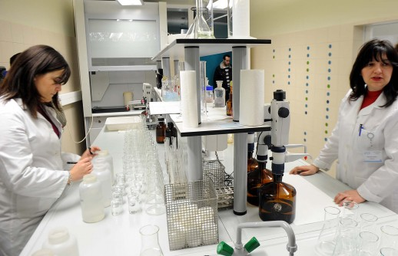




Profil tvrtke
Vodovod i kanalizacija Rijeka
Proizvodnja i distribucija pitke vode na području grada Rijeke i JLS u riječkom prstenu koji su osnivači i vlasnici Društva. Odvodnja i pročišćavanje otpadnih voda.
Snabdijevanje i isporuka vode susjednim vodoopskrbnim sustavima za naselja - Jadranovo i Drivenik (KTD Vodovod Žrnovnica, Novi Vinodolski); Opatija (Liburnijske vode); otok Krk (KTD Ponikve)
Sustav upravljanja kvalitetom ISO 9001; ISO 14001; OHSAS18001; ISO 22000

Slide 4
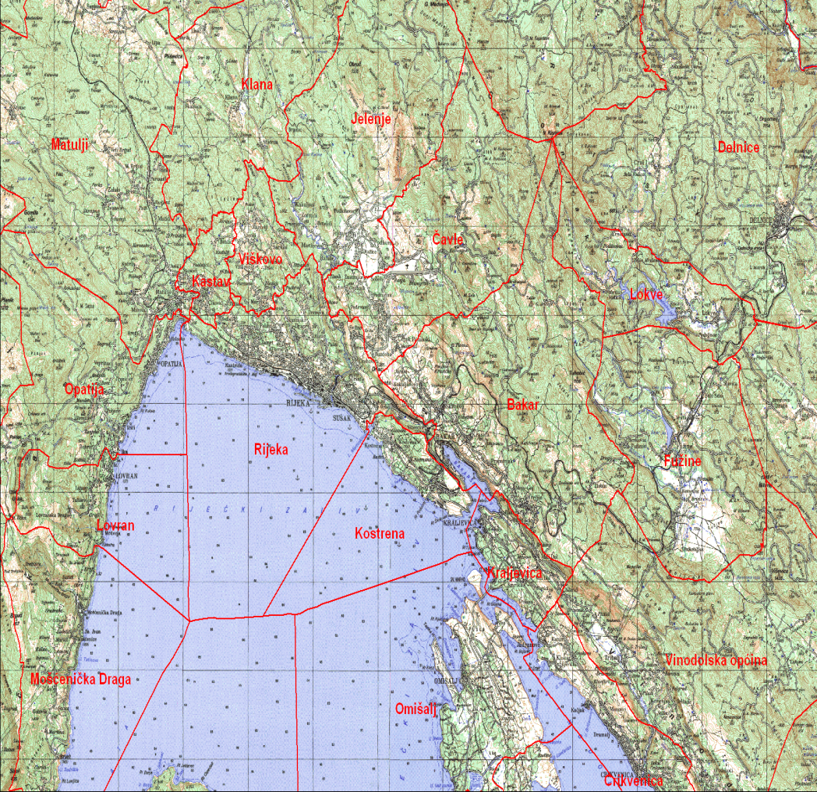
Područje djelovanja
LIBURNIJSKE VODE
Opatija
KTD PONIKVE
Krk
KTD ŽRNOVNICA
Novi Vinodolski

Slide 5
Pokazatelji
520 km2
Teritorij
960 km
Vodovodne mreže
41.300
Broj priključaka
7
Izvorišta
51
Vodosprema
116.500
Volumen (m3)
30
Crpnih stanica
120
Broj crpki
16 MW
Nazivna snaga

Slide 6
Motivi i ciljevi projekta
Motivi
Nedostupnost informacija i (ne)bilježenje događaja u održavanju
Korektivno održavanje 95% - nedostatak planiranja
Preventivno održavanje 5% - na temelju nemjerljivih kriterija (npr. jačina šuma, osjet topline i sl.)
Nemogućnost analize procesa i troškova u procesu održavanju
Ciljevi
Unaprijediti i podići cjelokupnu razinu tehnoloških procesa i postupaka upravljanja održavanjem,
Sistematizirati temeljnu dokumentaciju i podatke potrebne za upravljanje održavanjem,
Uvođenje programske podrške upravljanju održavanjem,
Praćenje i upravljanje tehničkim i troškovnim parametrima održavanja - poboljšanja i optimiranje sustava

Slide 7







Projektne faze
Uspostava osnovnih sastavnica za upravljanje održavanjem
Informatička podrška upravljanju procesom održavanja
Definiranje postupaka upravljanja kvalitetom i procedura u domeni održavanja
Uvođenje programske podrške upravljanju održavanjem
Uspostava temeljnih baza podataka, opreme i uređaja (imovine)
Školovanje korisnika
Formiranje i revizija zadataka plansko – preventivnog održavanja
Podrška korisnicima u primjeni sustava, održavanje sustava
Sistematizacija, obrada i digitalizacija temeljne tehničke dokumentacije
Praćenje promjene, modifikacije sustava, uvođenje poboljšanja

Slide 8
Omjer aktivnosti

Slide 9

Uspostava osnovnih sastavnica za upravljanje održavanjem, reinženjering procesa i sustava

Slide 10
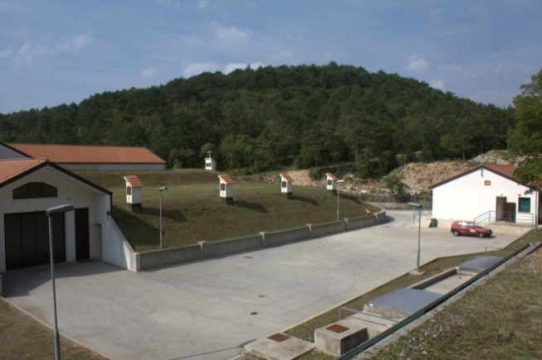
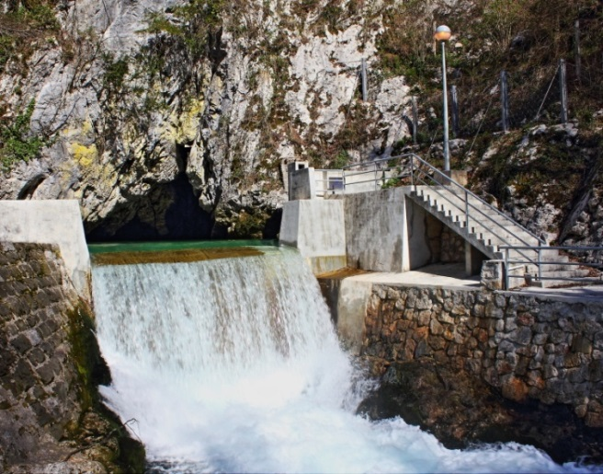
Uspostava osnovnih sastavnica za upravljanje održavanjem, reinženjering procesa i sustava
Upravljanje kvalitetom, definiranje postupaka i procedura upravljanja održavanjem
izrada / revizija procedura kvalitete u Službi dizanja vode - održavanje strojarskih i elektro postrojenja, održavanje automatike
izrada / revizija planova (programa) preventivnog održavanja objekata, opreme i uređaja u tehnološkom sustavu dizanja vode po strukama, temeljem zakonskih odredbi, iskustva u eksploataciji i dobre prakse u održavanju istovrsnih sustava
definiranje projektnih uputa za izradu dokumentacije u CAD formatu i pravila označavanja (nomenklatura) tehničkih sustava u Službi dizanja vode

Slide 11
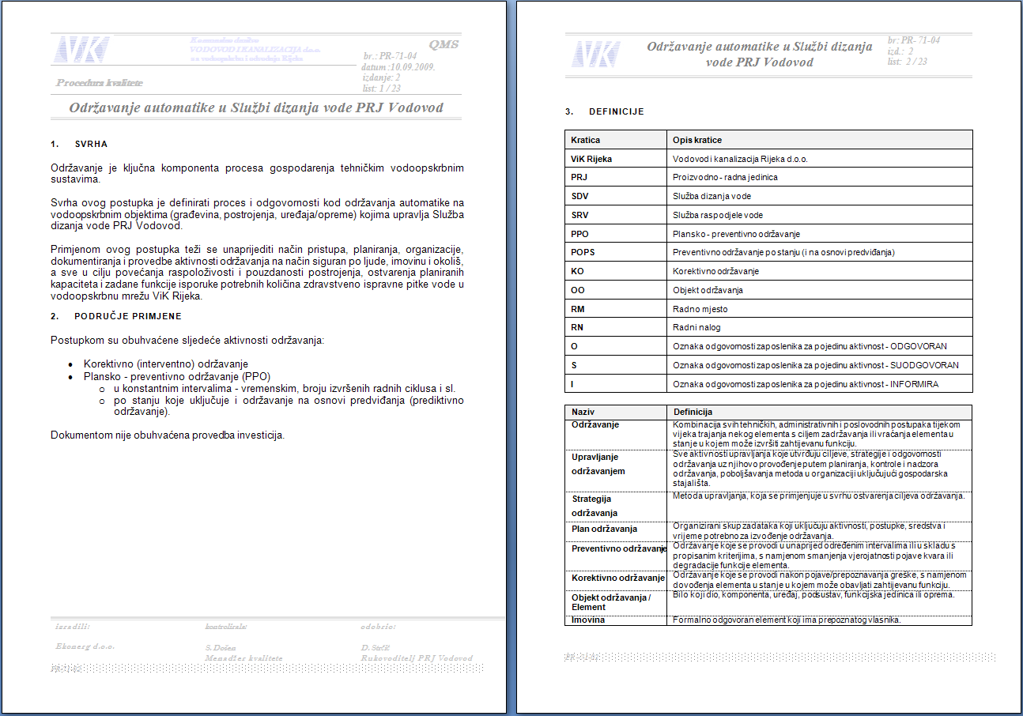
Upravljanje kvalitetom

Slide 12
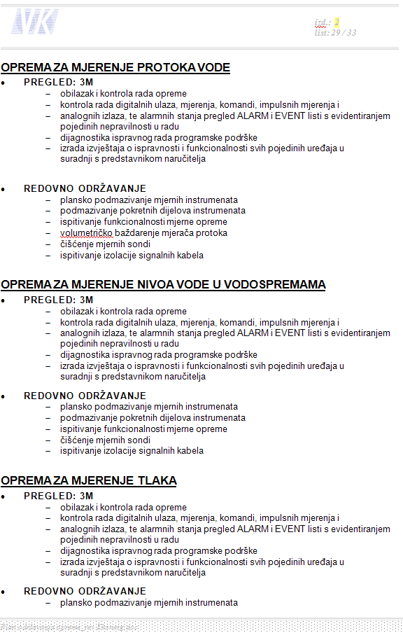
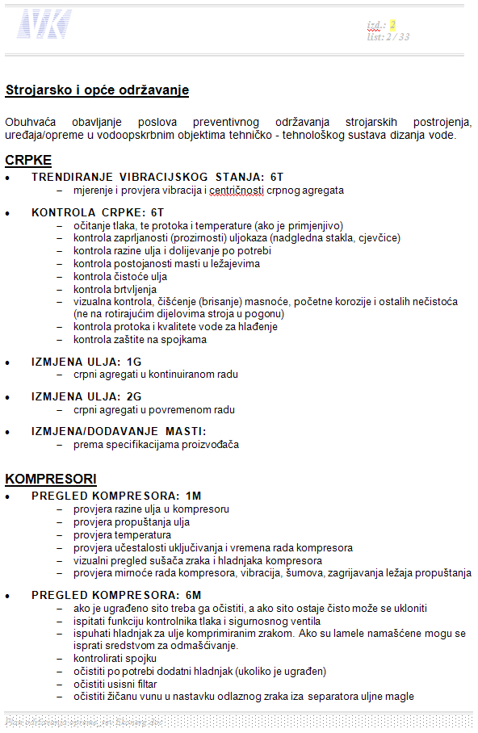
Zadaci preventivnog održavanja

Slide 13
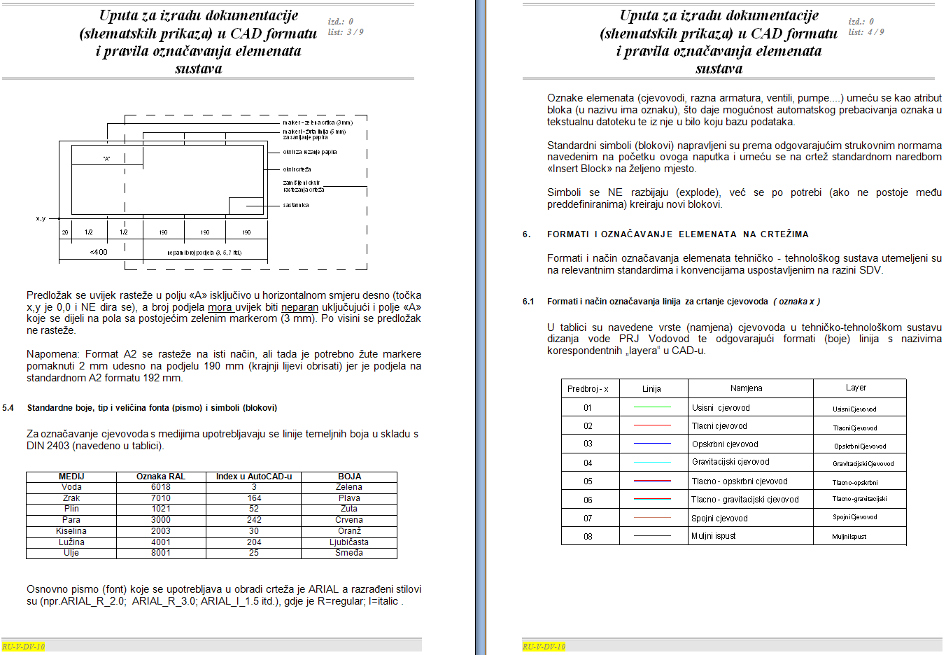
Uputa za izradu dokumentacije

Slide 14
Podatkovna osnovica sustava
Priprema podatkovne osnovice
uspostava nomenklaturnog sustava označavanja
uspostava jedinstvene baze podataka fizičke imovine do razine jedinice - objekta održavanja (tehnički objekti - postrojenja, oprema, infrastruktura, građevine, vozila)
izrada/revizija i usklađivanje s izvedenim stanjem temeljnih blok shematskih prikaza
  Hidraulička shema vodoopskrbnog sustava s naznačenim pozicijama osnovnih elemenata upravljanja sustavom sa objektima održavanja (izvorišta vode, crpna postrojenja, vodospreme, prekidne komore, transportni cjevovodi, sekcijski zasuni i sl.)
  Shematski mikro prikazi opreme održavanja u obliku CAD blok - shema strojarskih, elektro i sustava automatike u objektima Službe dizanja vode kao i okana u krugu objekata i na transportnim cjevovodima, te sustava katodne zaštite cjevovoda
digitalizacija izrađenih blok shematskih prikaza (AutoCAD format) i integracija s bazom podataka, te njihov prikaz u obliku web portala
unaprjeđenje politike upravljanja zalihama tehničkog skladišta i skladišta kemikalija kao podrška za pravovremeno provođenje postupaka nabave

Slide 15
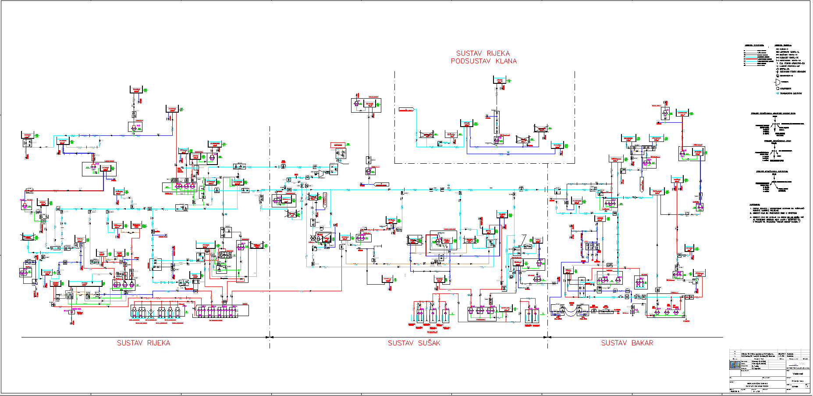
Hidraulička shema

Slide 16
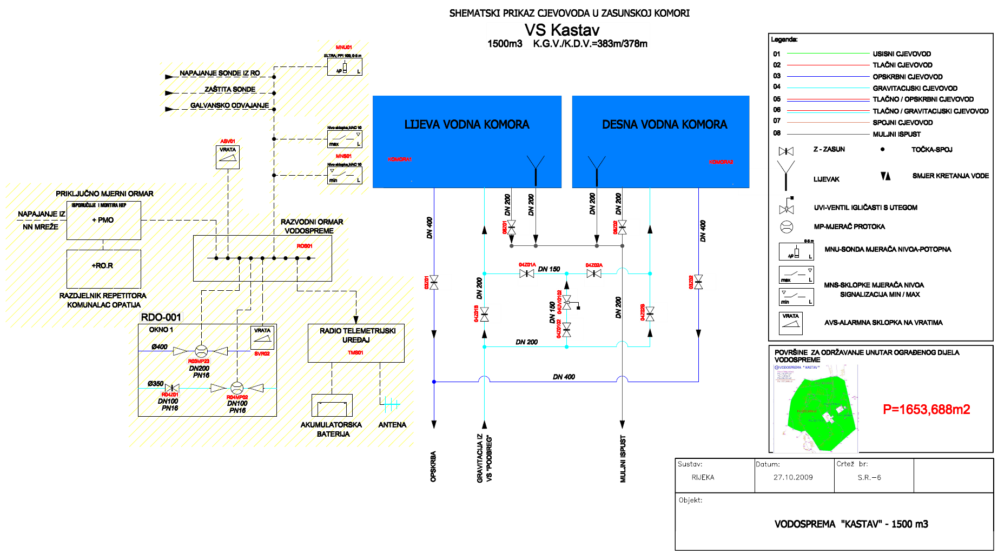
Blok shematski prikaz - primjer

Slide 17
Informatička podrška procesu održavanja

Slide 18







Pregled osnovnih modula
Postrojenja
Korektivno održavanje
Oprema
Imovina / objekti
Radni nalozi
Preventivno održavanje
Vodovi
Prediktivno održavanje
Nekretnine
Laboratorij
Vozni park
ZNR
Nabava
Skladište
Budžet
Projekti
Izvještavanje

Slide 19
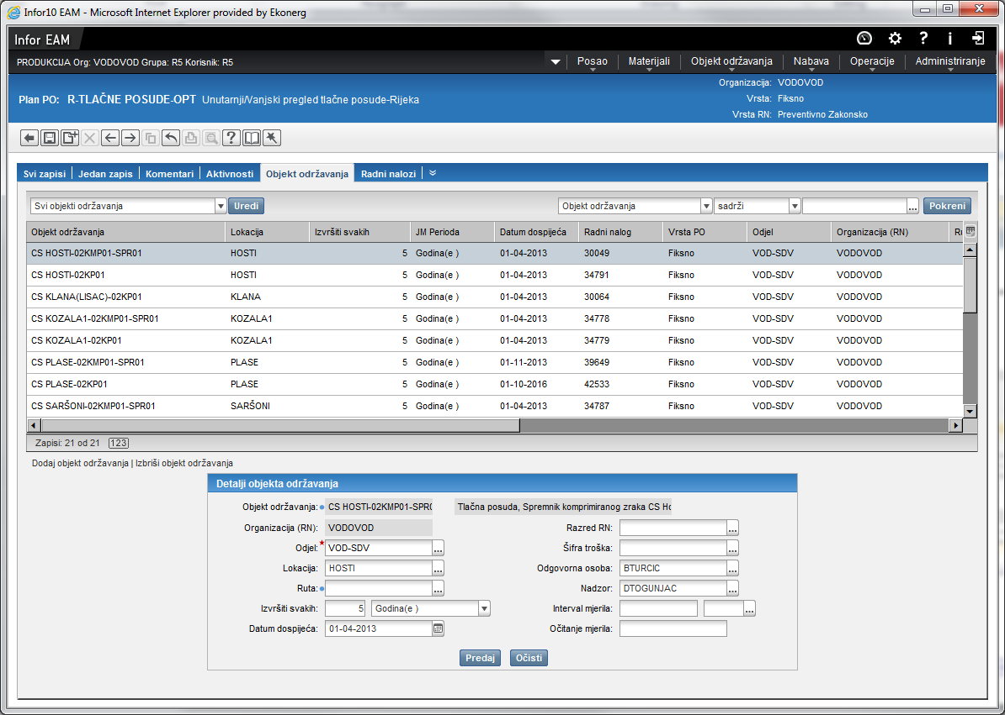
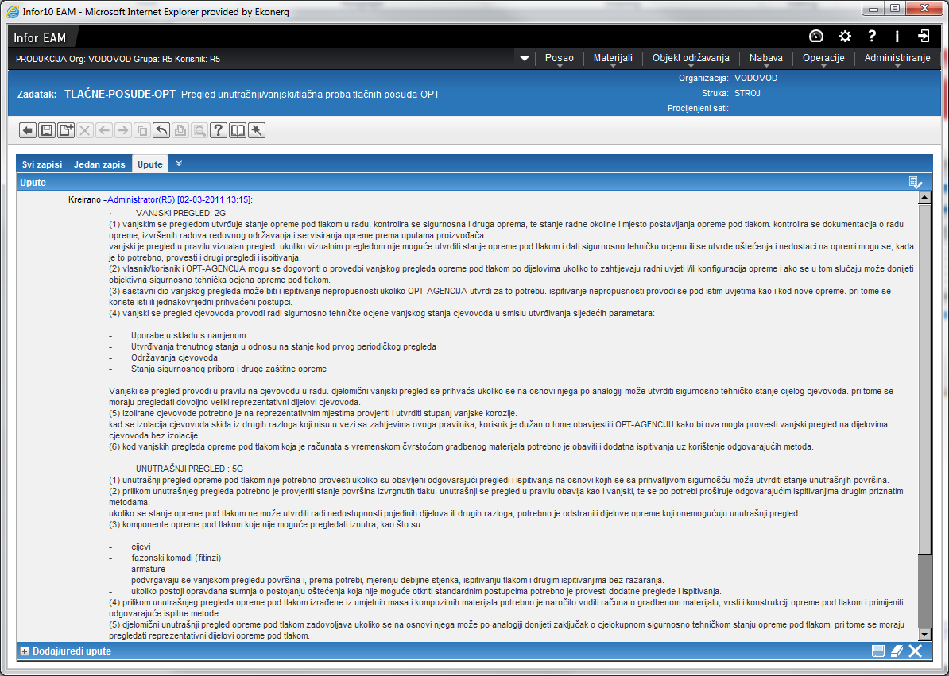
Funkcionalnost
Podržana funkcionalnost
upravljanje bazom podataka objekata, uređaja i opreme vizualnim pristupom - idealno za operativce koji cijeli proces poimaju vizualno
upravljanje programom plansko-preventivnog održavanja objekata, uređaja i opreme
upravljanje korektivnim održavanjem - evidencija i analiza kvarova
izrada planova tehničkog održavanja i praćenje realizacije godišnjeg budžeta
generiranje, ispis i arhiviranje u digitalnom obliku radnih naloga za provedbu aktivnosti održavanja, kao i ostalih dokumenata

Slide 20
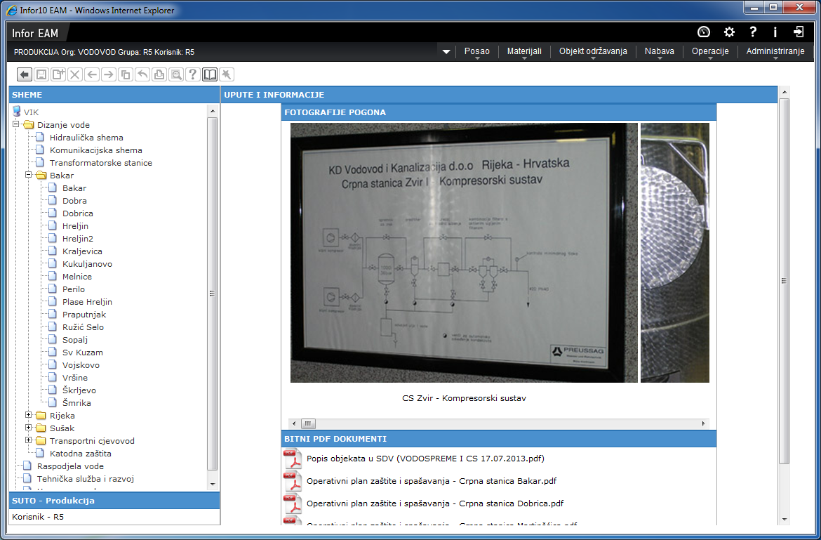
Interaktivne sheme

Slide 21
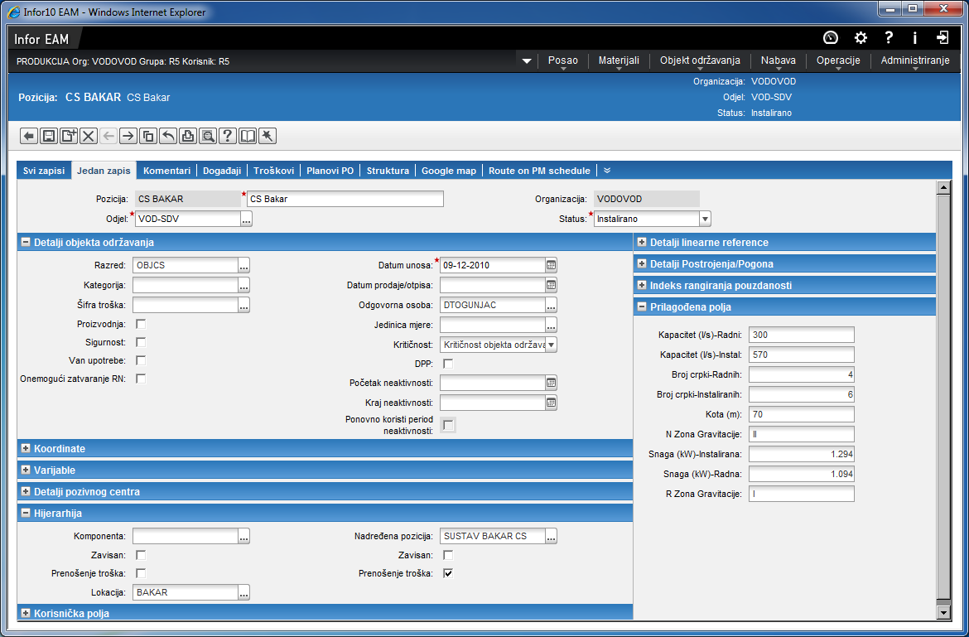
Prikaz detalja objekta održavanja

Slide 22
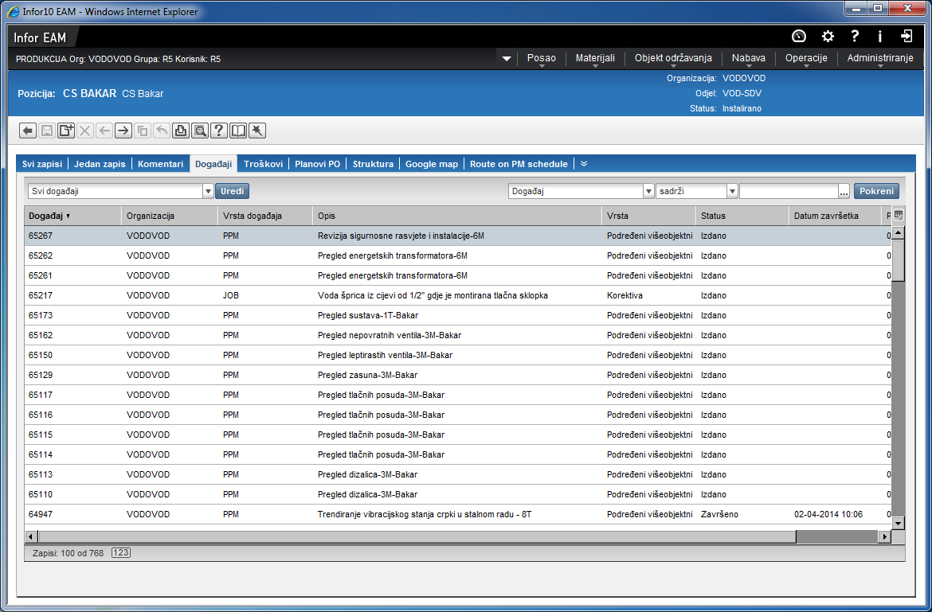
Evidencija događaja

Slide 23
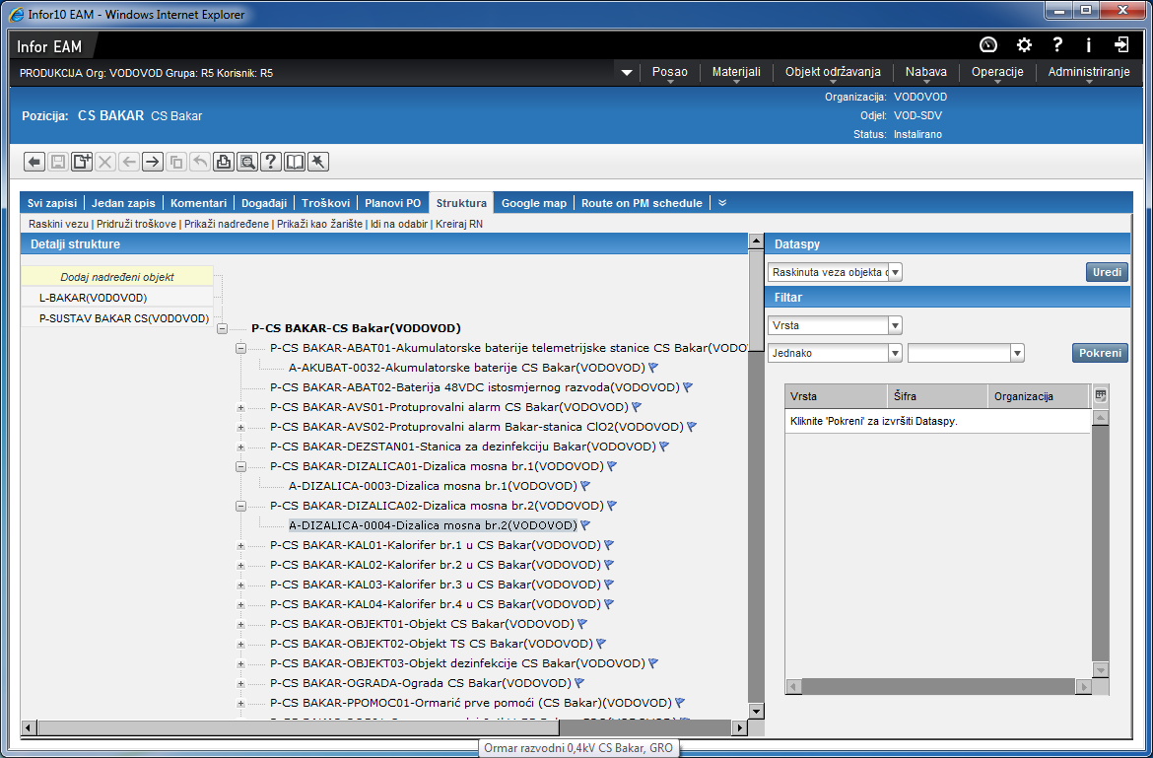
Hijerarhija

Slide 24
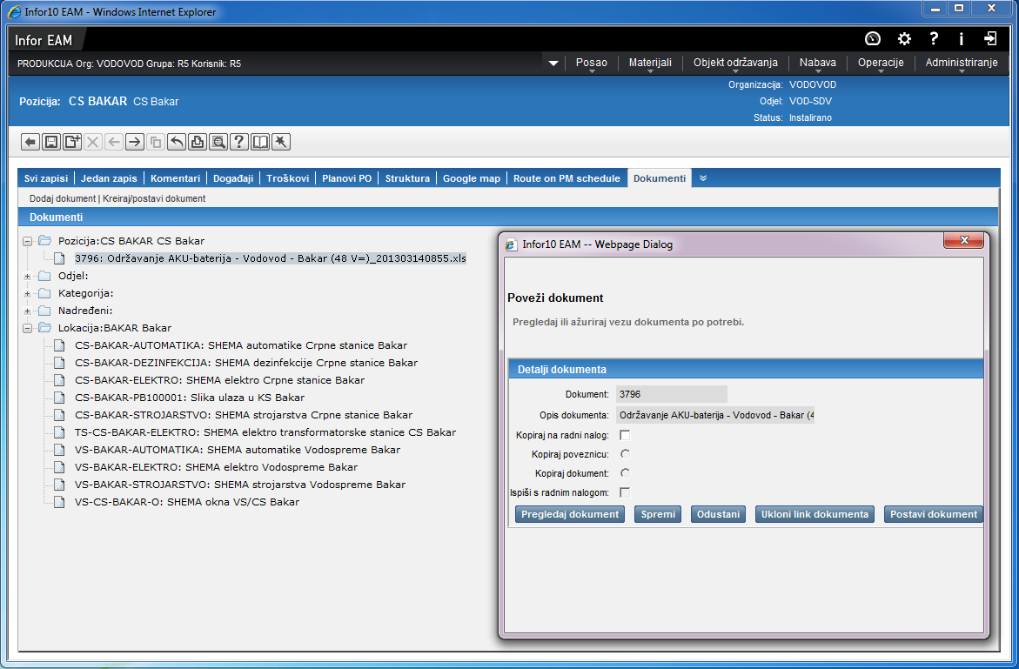
Evidencija povezane dokumentacije

Slide 25
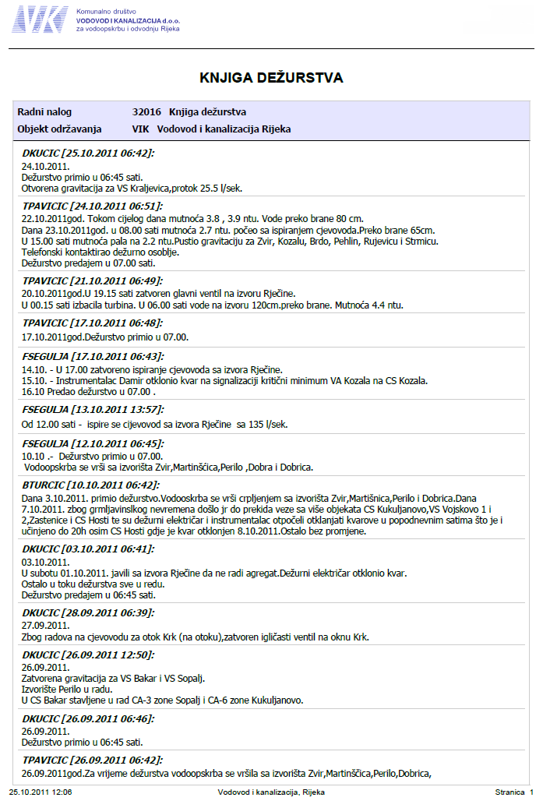
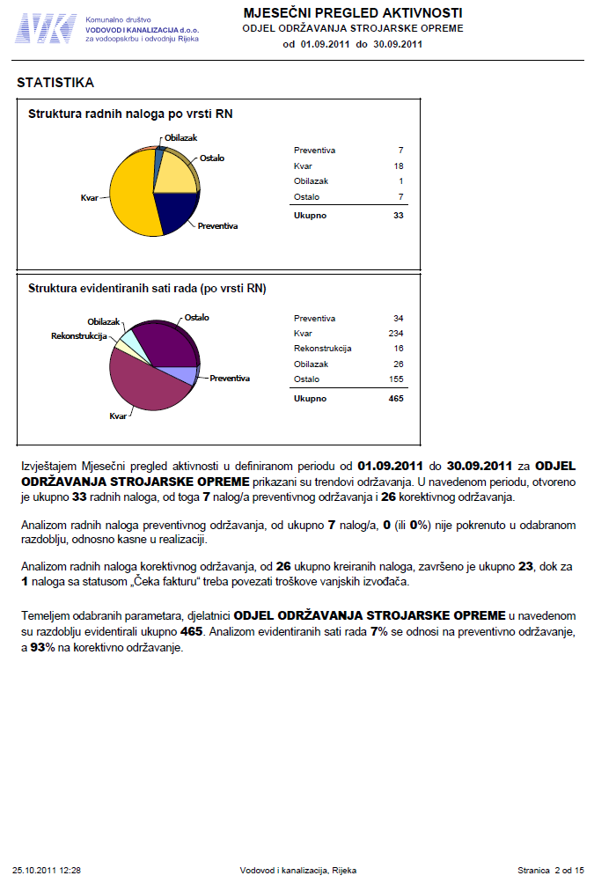
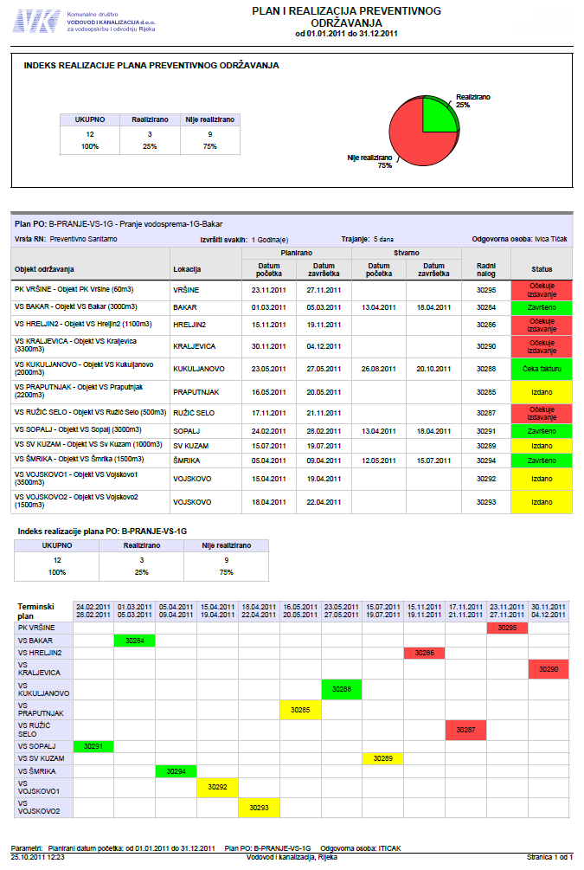
Izvještajni sustav

Slide 26
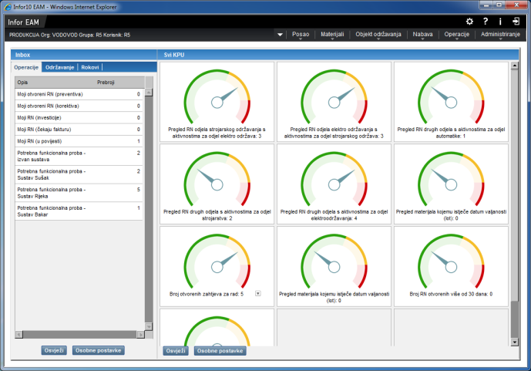
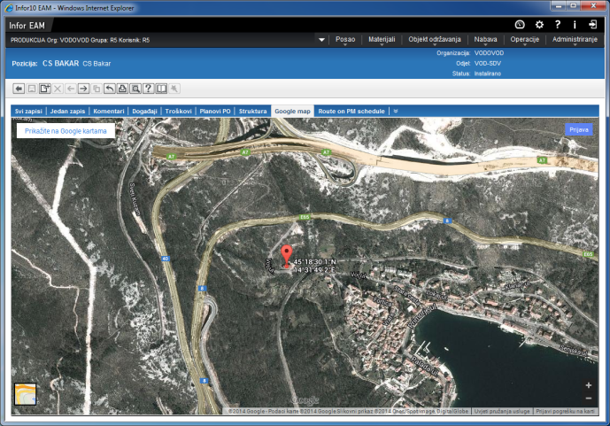
Rezultati
Ostvareni rezultati i korist primjene
dostupnost i transparentnost informacija
ustroj i digitalizacija dokumentacije održavanja
veći udio preventivnog održavanja - smanjenje kvarova
manji udio korektivnog održavanja - smanjenje troškova
povećanje pouzdanosti pogona i raspoloživosti opreme (neplanirani zastoji i kvarovi)
informatizacija u procesu tehničkog održavanja s obzirom na fizičku disperziranost
centralizirana evidencija svih pogonskih događaja
detaljno praćenje i analiza tehničke i financijsko - troškovne komponente održavanja

Slide 27
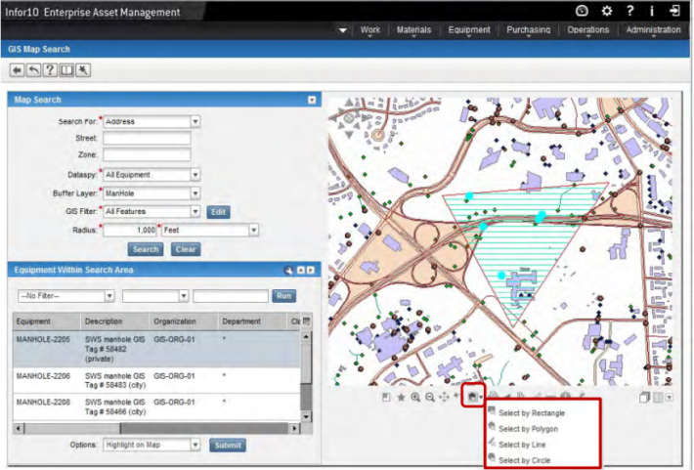
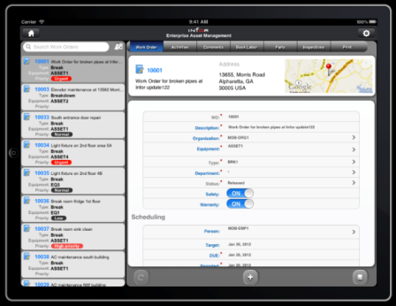

Nastavak projekta
Naredne faze projekta
Integracija s GIS sustavom
  Upravljanje i vizualizacija alfanumeričkih matičnih podataka objekata / infrastrukture i kao proizašlih događaja (npr. evidencija kvarova..)
Integracija sa sustavom za prodaju vode (billing) i prodaju usluga
  centralni registar vodomjera, upravljanje vodomjerima kroz ukupni životni vijek
  upravljanje aktivnostima rada za treće osobe (izgradnja priključaka…)
Primjena informacijskog sustava na mobilnim uređajima
  namijenjeno za mobilne ekipe održavatelja

Slide 28


Pitanja i odgovori
Tomislav Ivanček
EKONERG
Koranska 5, 10000 Zagreb, Croatia
Tel: + 385 1 6000 155 ; GSM: + 385 98 406 035
tomislav.ivancek@ekonerg.hr

